Slide 1

Az alapalgoritmusok.

Slide 2

Mondatszerű leírás.
Két fajtája van.

Slide 3

Az első fajtája.
Egyszerűbb az, amikor mondatok sorozata írja le a feladat megoldását.Ezeket a mondatokat sorszámmal látjuk el.Erre azért van szükség, mert a programok legnagyobb részénél feltétel nélkül vagy valamilyen feltételtől függően el kell térnünk a szekvenciális végrehajtástól és ilyenkor hivatkozhatunk a megfelelő sorszámra.

Slide 4

Másik fajtája.
Mondat helyett csak ún. mondatszerű szerkezetek egymásutánjával írjuk le a feladat megoldását.
Ennél a leírási módnál az algoritmus szerkezeti egységeit bekezdéses struktúra segítségével szemléltetjük.

Slide 5

Folyamatábra.
A folyamatábrákat a feladat megoldási lépéseinek sorrendjét- utasítástípusonként különböző geometriai alakzatok felhasználásával- szemléltető ábra.

Slide 6
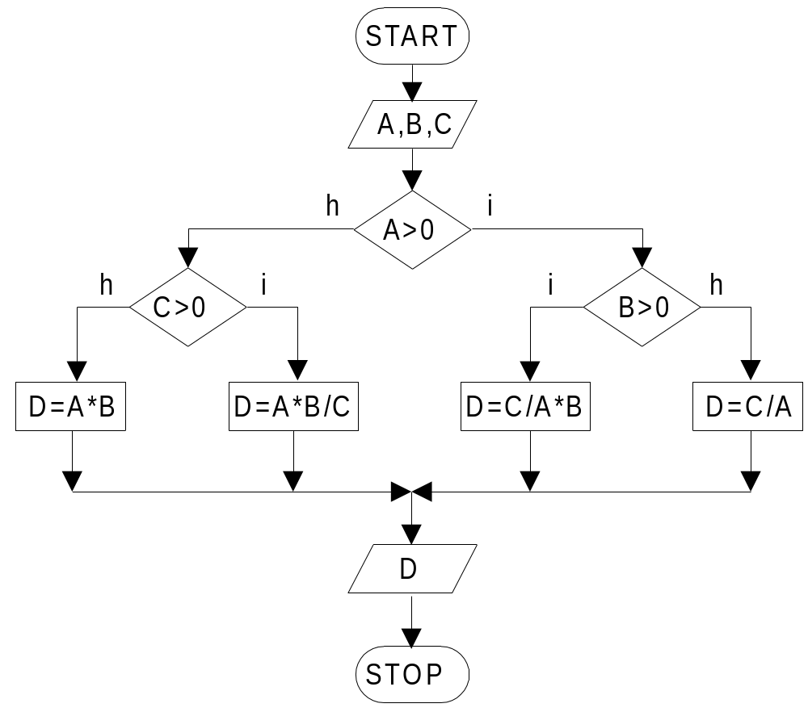
Folyamatábra.

Slide 7

Struktogram
Ez valójában mondatszerű leírás és a folyamatábra egyfajta keveréke. Magában hordozza a mondatszerű leírásból a struktúrára jellemző bekezdéses ábrázolás bizonyos jegyeit, de megtalálhatók benne a folyamatábrára emlékeztető geometriai elemek, elágazások is.

Slide 8
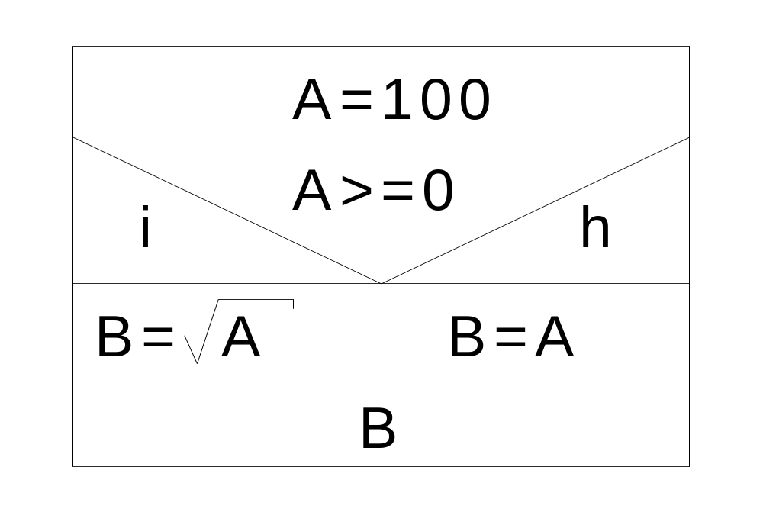
Struktogram ábrája

Slide 9
Az összegzés tétele.
Adott egy számsorozat. Számoljuk és írassuk ki az elemek összegét. Nem csinálunk tehát mást mint végig olvassuk az összes számot és összeadjuk őket az s nevű változóval. Vigyázni kell arra, hogy az összegzés megkezdése előtt az s-nek 0-t adjunk, hiszen nem tudhatjuk, hogy korábban milyen értéke volt.

Slide 10
Leírása
Eljárás Összegzés
S:=0
Ciklus I:=1- től N- ig
s:=s+A(I)**az s-be tegyük be A(I) összegét.
Ciklus vége
Ki:s **kiírjuk az i változó értékét**
Eljárás vége

Slide 11
Eldöntés tétele
Adott egy N elemű sorozat és egy, a sorozat elemein értelmezett T tulajdonság(pl. a kettővel való oszthatóság, vagy a számjegyek összeg prímszám, stb.) Az algoritmus eredménye: annak eldöntése, hogy van-e a sorozatban legalább egy T tulajdonsággal rendelkező elem.

Slide 12
Algoritmus:
Eljárás: Eldönt
I=1
Ciklus amíg I<=1 és A(I) nem T tulajdonságú
I:=i+1
Ciklus vége
Van:=I<=N Van értéke igaz, ha I<=N igaz, egyébként hamis
Eljárás vége

Slide 13
Folytatása
Pontosan úgy csináljuk mint a valóságban. Vesszük sorban az elemeket(ezért nő I mindig eggyel) és ezt addig csináljuk, amíg nem találunk megfelelő tulajdonságú elemet vagy már nincs több elem(éppen ez van leírva a ciklus fejében.)

Slide 14

A kiválasztás tétele.
Adott egy N elemű sorozat és egy,a sorozat elemein értelmezett T tulajdonság, valamint azt is tudjuk, hogy a sorozatban van legalább egy T tulajdonságú elem.

Slide 15
Algoritmus
Eljárás:Kiválasztás
i=1
Ciklus amíg A(i)nem T tulajdonságú
i:=i+1
Ciklus vége
Sorszám:=i T tulajdonságú elem száma kerül a SORSZ. Nevű változóba.
Eljárás vége

Slide 16
Folytatása
Itt tehát nincs szükség arra, hogy megvizsgáljuk: van-e még elem. Ha megtaláltuk a T tulajdonságú elemet, akkor a ciklus megáll, és már csak az i értéket kell lekérdeznünk. Az eredmény a SORSZ-ban lesz.

Slide 17
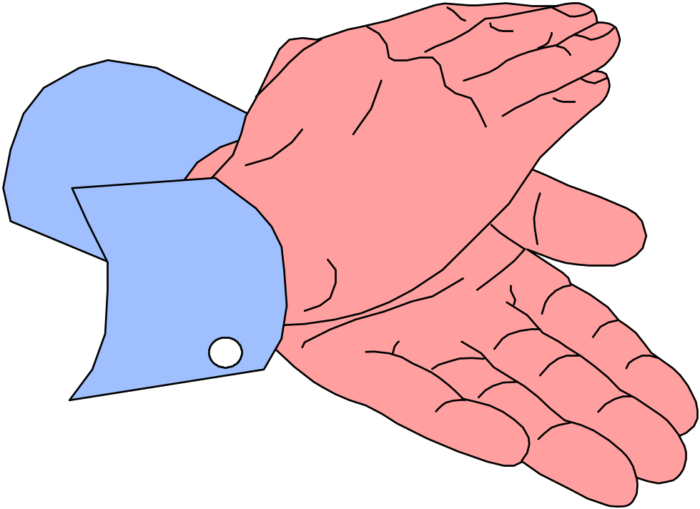
Vége
Köszönöm

